Slide 1
URP 2026 / RESEARCH DEFENSE
膜下滴灌玉米
灌溉制度优化
成熟期
灌浆期
四年两阶段MCMC · Sobol · 五生育期逐次灌水
抽穗期
拔节期
苗期
吴雨臻 李承昊 段璞
5 STAGES
指导教师：廖人宽 · 中国农业大学
从参数校准到可解释的灌溉决策
项目：基于马尔科夫链的不同灌溉方式灌溉制度优化
2026.10.25 · 项目编号 X2026100190937
01 / 08
Notes:
主讲第1页｜膜下滴灌玉米灌溉制度优化
时间：00:00—00:15（15秒）
【口播稿】
各位老师好，我们汇报的主题是膜下滴灌玉米灌溉制度优化。研究围绕四年资料，连接参数校准、敏感性分析与五期灌水优化，并用水量核算解释结果。
【数据与切页提示】
本次汇报聚焦DI玉米，正式项目名称保留原立项名称。
主讲第8页结束即为5分钟。后续为备答页，按提问选择。

Slide 2
RESEARCH QUESTION / STUDY DATA
把灌水、生长与储水放在一起评价
甘肃武威 · 膜下滴灌玉米
四年田间观测
灌多少水？
何时灌水？
水从哪里来？
年份
灌水量 / mm
产量 / t·ha⁻¹
2019
445.27
16.55
2020
559.76
17.29
2021
633.47
15.86
4
48
37
2022
404.84
14.08
年度资料
CC配对
生物量配对
既有观测资料[1] · 产量按13%含水率表示
田间资料[1]；CC由LAI换算，生物量由已发表图件数字化；气象与辅助遥感资料分别归档。
02 / 08
Notes:
主讲第2页｜把灌水、生长与储水放在一起评价
时间：00:15—00:50（35秒）
【口播稿】
研究采用甘肃武威2019至2022年膜下滴灌玉米既有观测资料。四年灌水量约为405至633毫米，产量约为14.08至17.29吨每公顷。我们整理了48个冠层覆盖度配对和37个生物量配对，并接入气象、土壤及灌水日程。研究主要回答三个问题：需要灌多少水，在哪些生育期灌，以及较低灌水量下支撑产量的水来自哪里。
【数据与切页提示】
2019/20/21/22原季节灌水量445.27/559.76/633.47/404.84 mm。请直接概括范围，无需逐行朗读。完整数据来源仅在参考文献中按编号说明。
主讲第8页结束即为5分钟。后续为备答页，按提问选择。

Slide 3
METHODS / FROM OBSERVATION TO DECISION
两阶段校准，连接敏感性与五期决策
01
02
03
两阶段MCMC
Sobol敏感性
五期遗传优化
→
→
先定冠层与耗水
再定生物量与产量
识别主导参数
比较年度稳定性
NSGA-III / NSGA-II
联合调整日期与水量
阶段一 5参数｜阶段二 3参数
每组32 walkers × 2000步
8参数 × 6输出
N=512 × 3个随机化序列
每期0–3次｜零量取消
15个水量＋15个日期
五生育期
苗期
拔节期
抽穗期
灌浆期
成熟期
固定主设定：覆膜75% · fMulch=0结构基线 · 最大根深2.30 m
方法：[3–6,8,9]；主模型固定原参数结构、年度天气与初始含水量，补充结构试验单列。
03 / 08
Notes:
主讲第3页｜两阶段校准，连接敏感性与五期决策
时间：00:50—01:30（40秒）
【口播稿】
技术路线分三步。首先，两阶段MCMC先利用冠层和耗水指标确定五个参数，再利用生物量和产量确定三个生产参数。其次，Sobol在共同独立参数范围内比较四年敏感性。最后，使用两种遗传算法求解产量与实际灌水量的权衡。五个生育期各设最多三次可选灌水，零水量取消，同时优化十五个水量和十五个日期。主分析保持原模型物理设定，结构补充试验单列。
【数据与切页提示】
主模型是四年原始结构，fMulch=0为关闭额外蒸发抑制的复现基线。2021年1 m根深与fMulch条件拟合不是此页主模型。正式和全范围优化共457,596次目标查询。
主讲第8页结束即为5分钟。后续为备答页，按提问选择。

Slide 4
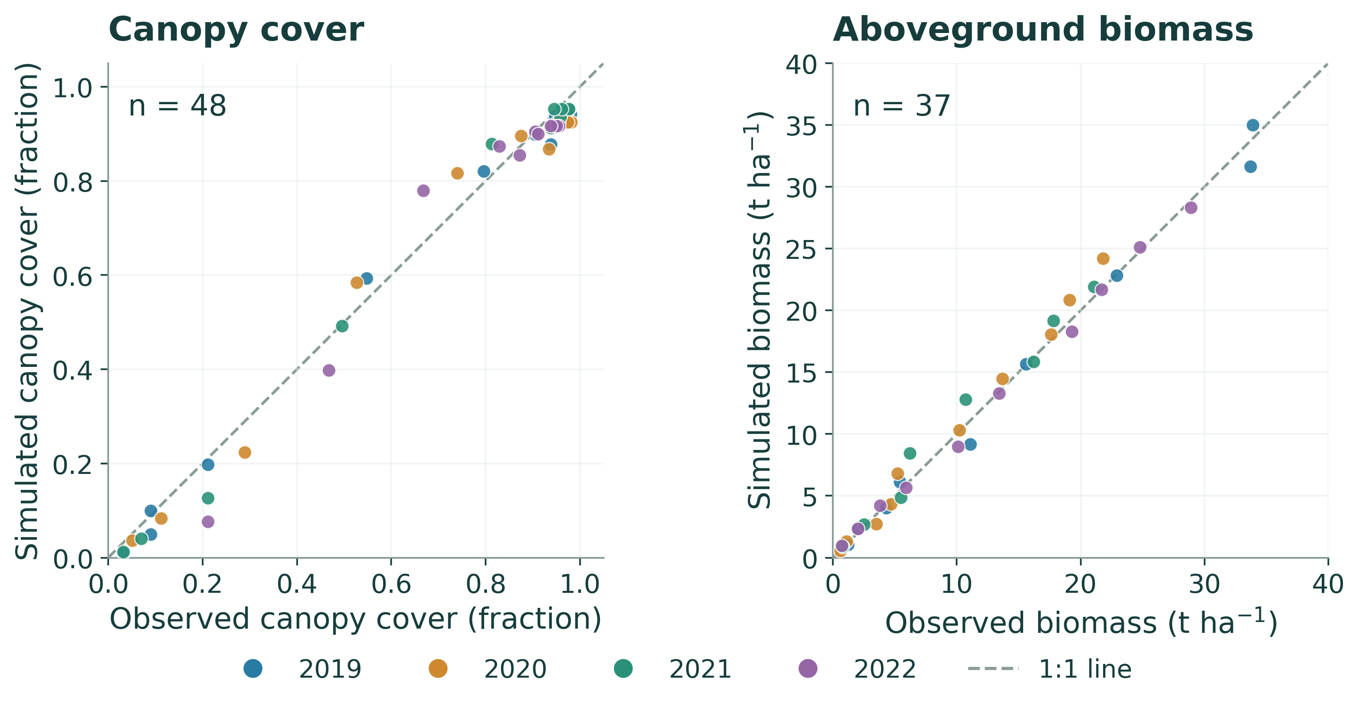
RESULT 01 / MCMC CALIBRATION
多指标拟合再现四年主要生长过程
0.931–0.993
CC年度 R²cal
0.969–0.997
生物量年度 R²cal
−4.18%–0.92%
年度产量相对偏差
过程拟合与分布采样精度分别评价；参数中心用于本轮确定性模拟
校准配对：48个CC、37个生物量；R²cal=1−SSE/SST；原链采样诊断另列备答1。
04 / 08
Notes:
主讲第4页｜多指标拟合再现四年主要生长过程
时间：01:30—02:15（45秒）
【口播稿】
左图展示冠层覆盖度，右图展示地上生物量，颜色区分四个年份。大部分配对点接近一比一线。四年冠层拟合决定系数为0.931至0.993，生物量为0.969至0.997；年度产量相对偏差为负4.18%至正0.92%。这些结果描述了参数中心对生长和产量的拟合效果。我们同时单独检查了原链，发现有效样本量仍需提高，因此将过程拟合与分布采样精度分别报告。
【数据与切页提示】
图中虚线为1:1线。R²cal区间由年度源表计算，非图中汇总散点的OLS R²。主讲说明“有效样本量仍需提高”，详细Rhat与ESS在备答1。
主讲第8页结束即为5分钟。后续为备答页，按提问选择。

Slide 5
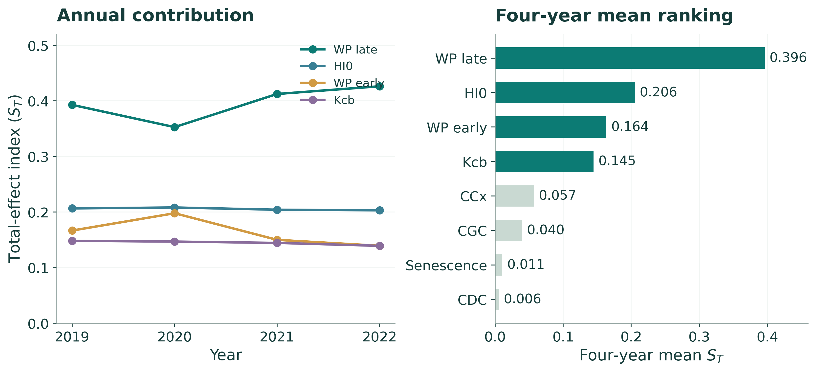
RESULT 02 / SOBOL SENSITIVITY
产量主导参数的年度排序保持一致
晚期WP → HI0 → 早期WP → Kcb：年平均排序一致，贡献幅度存在年际变化
共同独立均匀输入范围；N=512 × 3随机化序列；四年61,440次模型评估。
05 / 08
Notes:
主讲第5页｜产量主导参数的年度排序保持一致
时间：02:15—02:50（35秒）
【口播稿】
敏感性分析表明，四年年平均结果中，晚期水分生产率、收获指数、早期水分生产率和基础作物系数的排序保持一致，但贡献幅度存在年际变化。晚期水分生产率的总效应指数四年均值为0.396，位居首位。这里的平均是共同独立输入范围下的四年等权描述，保留逐年结果共同解释。
【数据与切页提示】
ST并非百分比份额，不要求求和为1。图左为逐年三个随机化序列的平均，图右再对四年等权平均；这是公共独立范围敏感性，不是相关后验敏感性。
主讲第8页结束即为5分钟。后续为备答页，按提问选择。

Slide 6
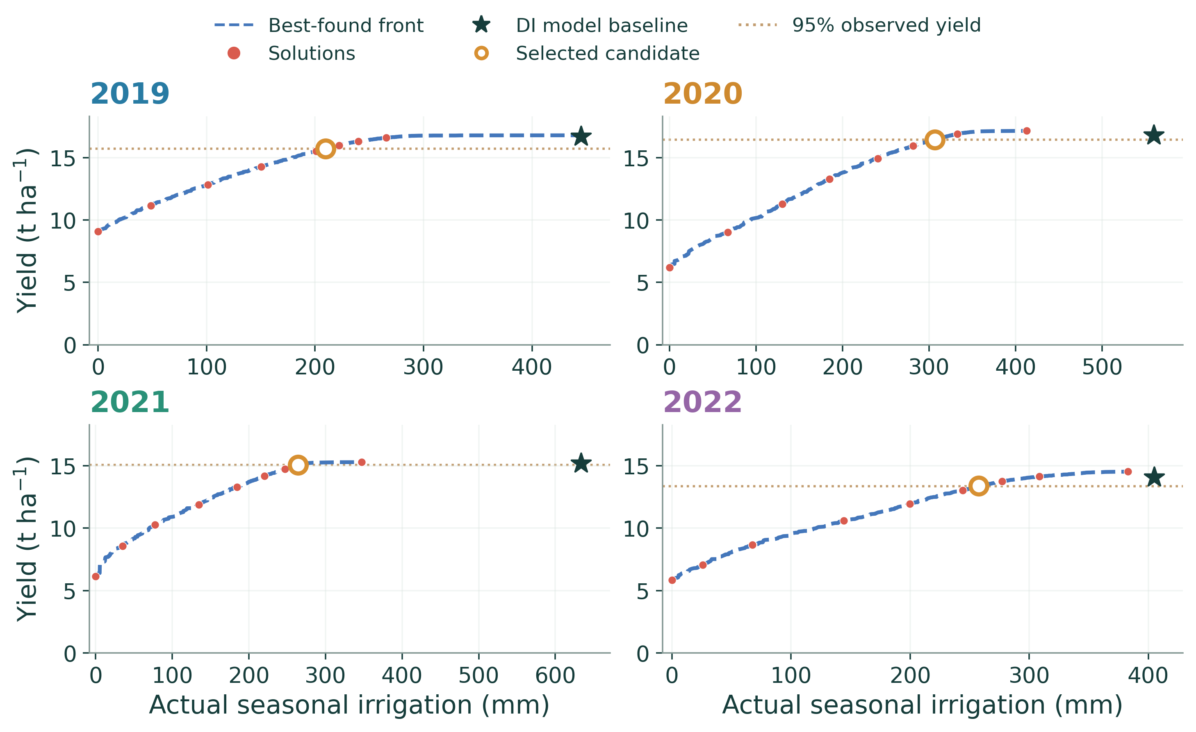
RESULT 03 / FIVE-STAGE NSGA-III
五期优化形成四年灌水—产量候选前沿
95%观测产量门槛下
2019
209.83
mm
2020
306.50
mm
2021
264.50
mm
2022
257.47
mm
每期0–3次，日期与水量联合调整；候选对应完整的逐次灌水日程
全范围展示前沿：3种子×80个体×60代/年；正式95%门槛候选：5种子最终种群可行非支配解并集。
06 / 08
Notes:
主讲第6页｜五期优化形成四年灌水—产量候选前沿
时间：02:50—03:40（50秒）
【口播稿】
这页给出四年的产量与灌水权衡。蓝色虚线连接全范围搜索得到的非支配解，星号是原DI模型基准，橙圈是正式搜索按95%观测产量门槛选出的候选。四年候选灌水量分别约为210、306、264和257毫米。每个候选都对应完整的逐次日期和水量。两种遗传算法获得相近的最低灌水区间。面对看起来很大的减灌幅度，我们进一步追踪水量来源，而不是只用这张图直接给出田间定额。
【数据与切页提示】
95%是确定产量水平门槛，不是95%保证概率。蓝线展示补充全范围搜索，橙圈来自正式搜索，二者来源分别说明。棕色点线为95%观测产量参考。所有图显示未经任意平滑的原计算解连线。
主讲第8页结束即为5分钟。后续为备答页，按提问选择。

Slide 7
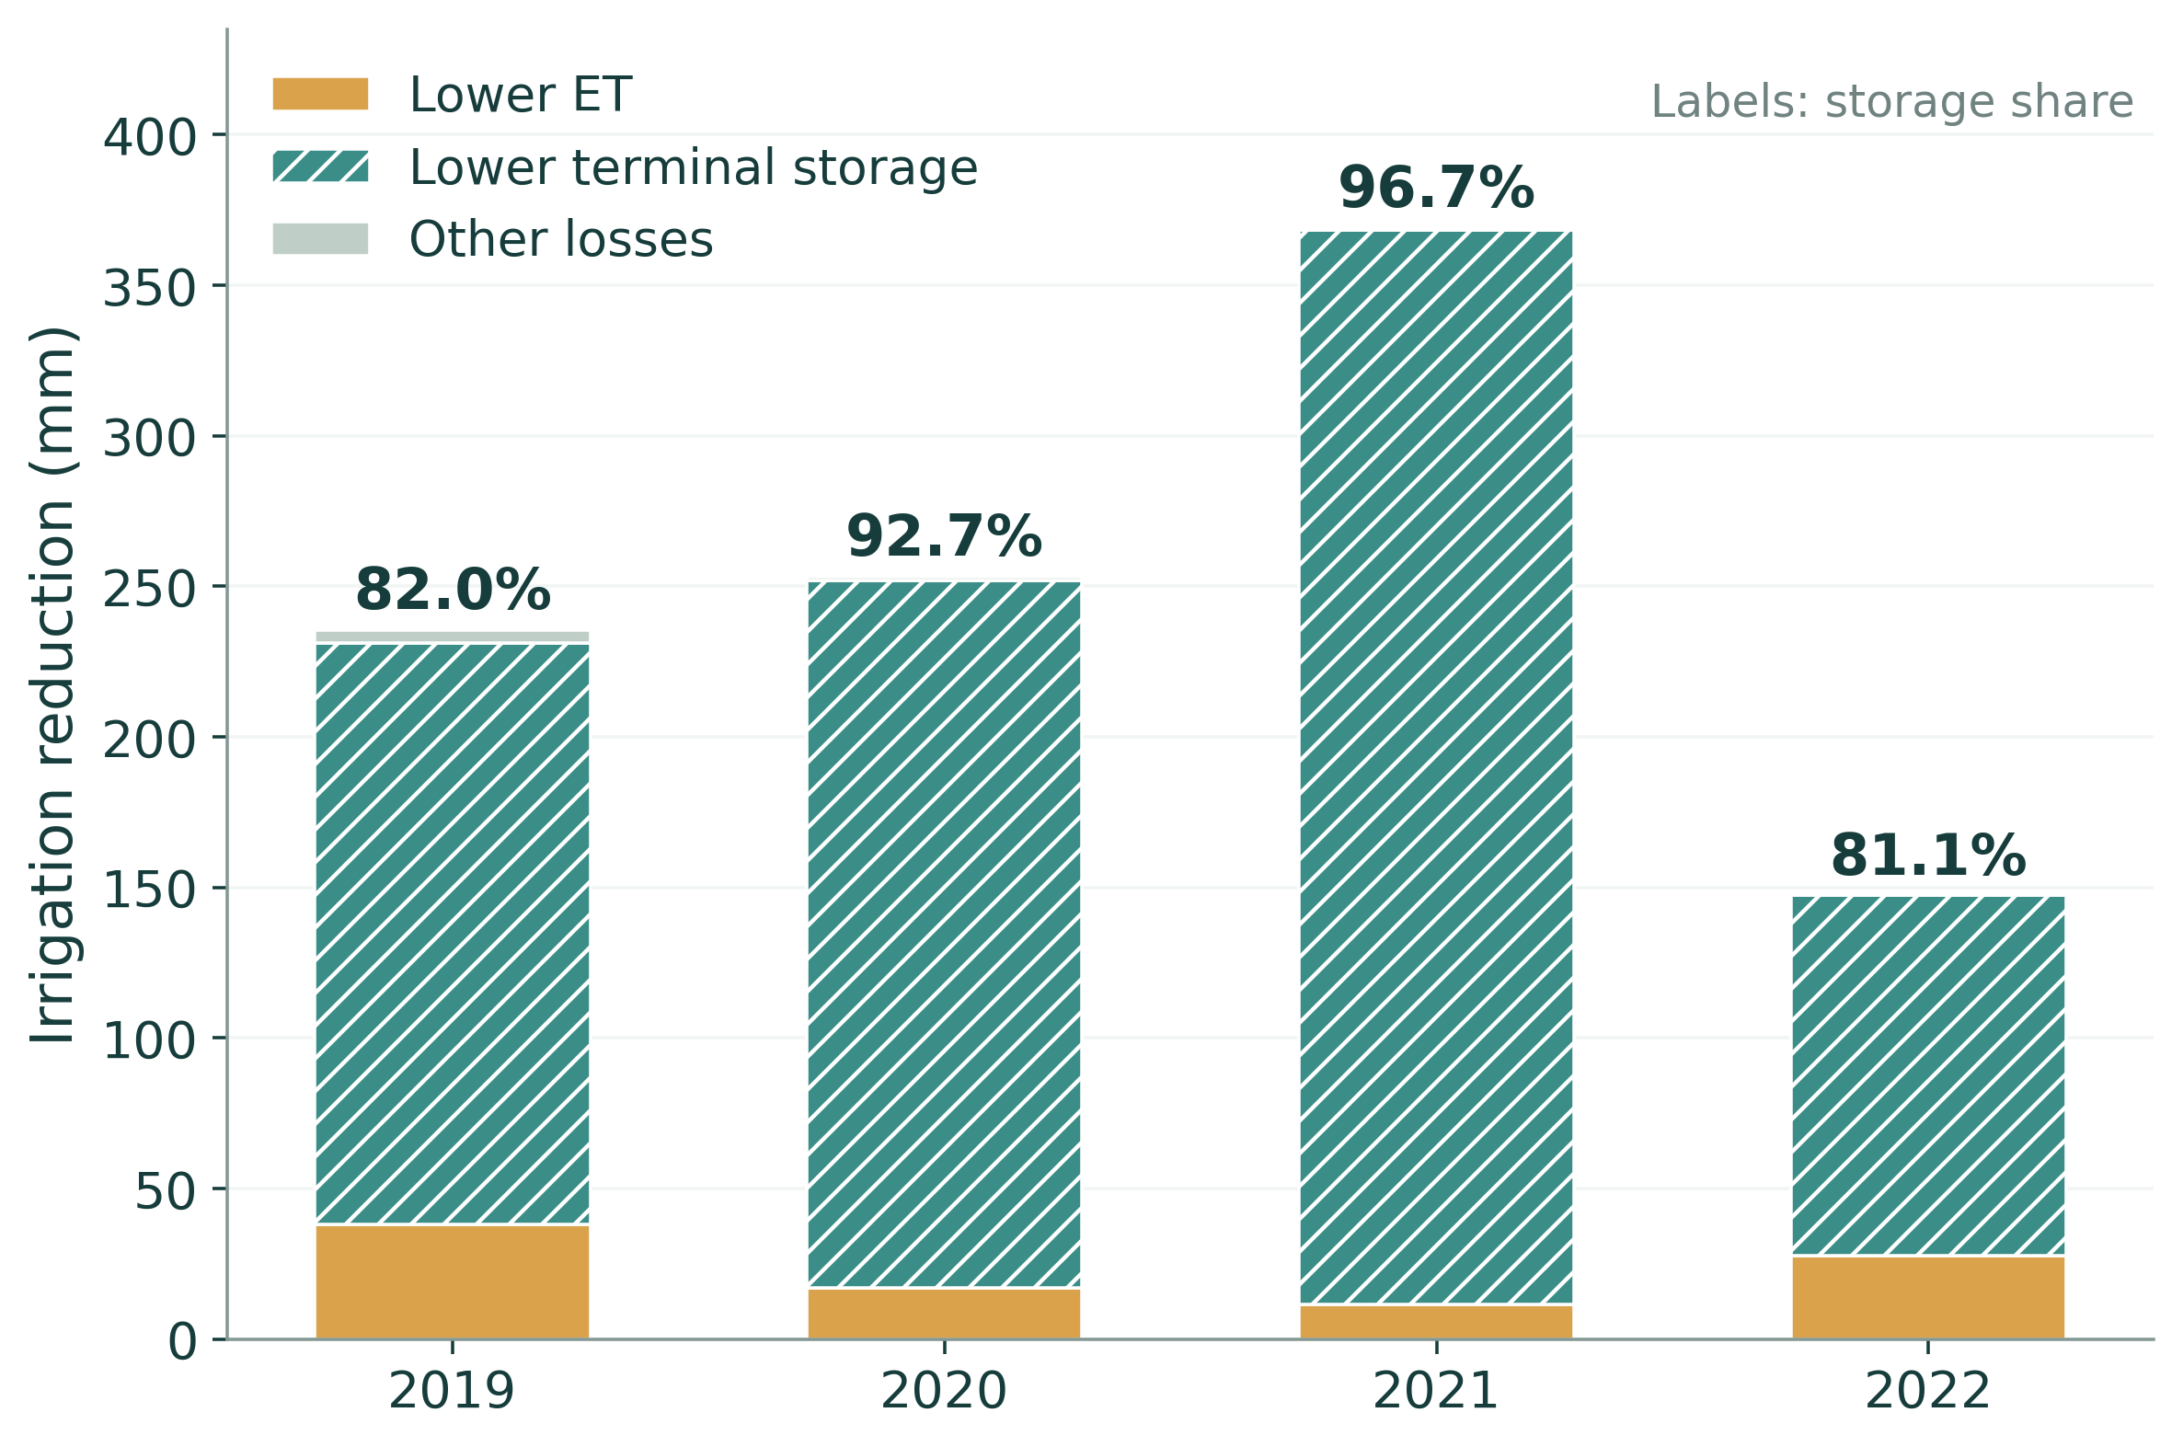
MECHANISM / WATER ACCOUNTING
储水核算解释低灌水高产平台
2021 水量账
少灌 368.97 mm
356.85
季末储水差 / mm
11.46
ET下降 / mm
0.66
其他损失差 / mm
ET下降1.89%–5.98%；季末储水差解释81.09%–96.72%的减灌量
对照保持同一年天气、参数中心和初始水分；储水核算范围为相同0–2.4 m模拟剖面。
07 / 08
Notes:
主讲第7页｜储水核算解释低灌水高产平台
时间：03:40—04:35（55秒）
【口播稿】
水量核算是解释结果的关键。左图把减灌量拆分为蒸散变化、季末储水差和其他损失差。四年蒸散仅下降1.89%至5.98%，季末储水差则解释了81.09%至96.72%的减灌量。以2021年为例，少灌368.97毫米，其中356.85毫米对应季末储水差，11.46毫米对应蒸散减少，其他差额约0.66毫米。因此，较低灌水候选主要利用了基准日程增储与初始土壤水的缓冲。后续田间方案应配套季末储水及设备供水条件。
【数据与切页提示】
2021年：原633.47、候选264.499975 mm，差368.970025 mm。储水差356.853567、ET差11.459783、其他差0.656675 mm。正文约数0.66+11.46+356.85=368.97。原初始535.70 mm，原日程终值705.67，候选348.82 mm。
主讲第8页结束即为5分钟。后续为备答页，按提问选择。

Slide 8
CONCLUSIONS / NEXT STEP
过程可复现，决策可细化，机制可解释
01
02
03
过程可复现
决策可细化
机制可解释
四年多指标校准
主要生长与产量轨迹
五期、逐次日期与水量
形成完整候选日程
分解减灌量的组成
明确储水缓冲的作用
下一步
提升采样精度，结合季末储水、单次供水能力与灌水间隔细化实施方案。
感谢各位老师，恳请批评指正
项目组：吴雨臻、李承昊、段璞 · 指导教师：廖人宽 · 中国农业大学
08 / 08
Notes:
主讲第8页｜过程可复现，决策可细化，机制可解释
时间：04:35—05:00（25秒）
【口播稿】
我们完成了四年多指标校准、敏感性分析和五期逐次灌水优化，并通过储水核算明确减灌量的组成。下一步重点提升采样精度，结合季末储水、单次供水能力和灌水间隔细化实施方案。感谢各位老师，请批评指正。
【数据与切页提示】
按计划5分钟结束。后面4页为备答，不主动展开；根据老师提问跳转。
主讲第8页结束即为5分钟。后续为备答页，按提问选择。

Slide 9
BACKUP / SETTINGS AND SAMPLING
备答1｜模型设定与原链诊断
主模型固定设置
四年第一阶段时间序列诊断
覆膜覆盖率 75%
年份
最差 R̂
最小组 bulk ESS
fMulch = 0：结构复现基线
2019
1.181
17.79
Zmin = 0.30 m；Zmax = 2.30 m
2020
1.174
19.18
模拟土壤剖面深度 2.4 m
2021
1.124
24.94
第一阶段4组；第二阶段1组/年
2022
1.122
25.34
参考：R̂ < 1.01；bulk/tail ESS ≥ 400
参数中心的过程拟合与分布采样精度分开报告；后续重点提升有效样本量
诊断：[15]；按时间轴比较独立ensemble的同编号walker组，组间依赖不作简单累加。
B1 / B4
Notes:
【备答，不计入5分钟】
四年阶段一均未达到原严格采样参考标准；不能以多条walker展平后充当独立长链。阶段二每年仅一个独立ensemble，链间一致性无法按同一方式评价。主结果使用原保留均值作确定性模拟。2021年根深1 m与不同fMulch条件重校准是独立补充试验，不替代本页四年主设定。

Slide 10
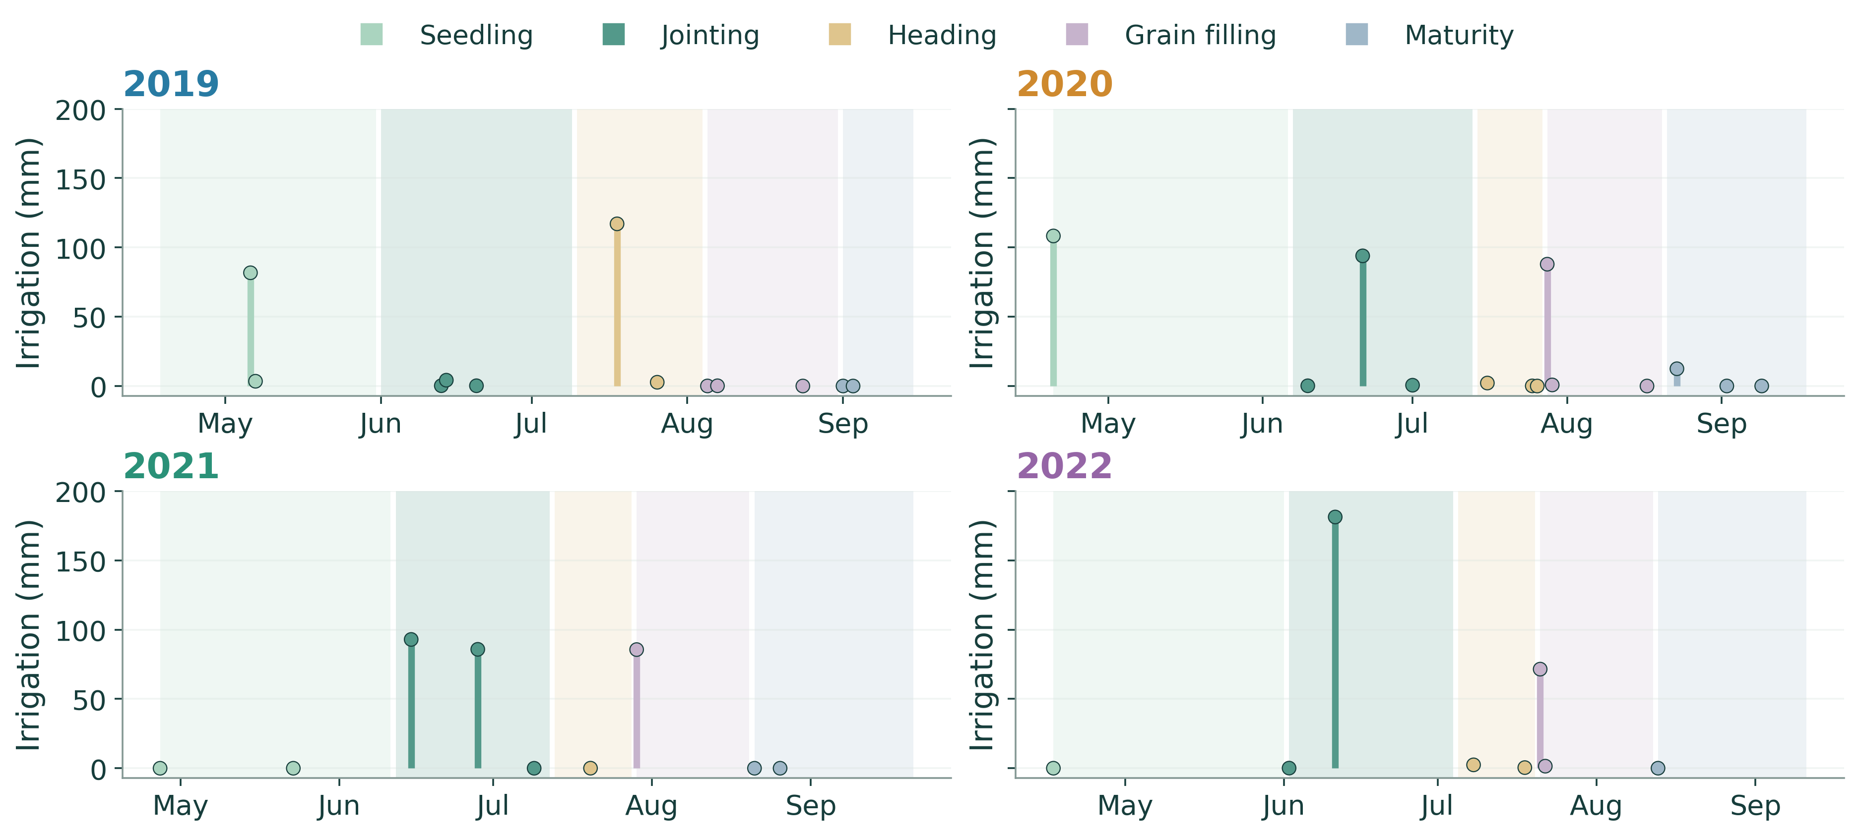
BACKUP / INDIVIDUAL-EVENT CALENDAR
备答2｜每次灌水日期与水量均已输出
2021年 ≥0.1 mm：6/15 92.959 mm；6/28 85.822 mm；7/29 85.634 mm
42条正水量记录完整保留；≥0.1 mm事件数另计。完整日期、水量及五期合计见随附数据工作簿。
B2 / B4
Notes:
【备答，不计入5分钟】
图件显示全部正水量事件，包括微量正数。四年全部正事件数12、13、9、8；≥0.1 mm为8、8、3、6。每期最多3个可选槽位，零量取消、同日合并。2021年另有6个<0.1 mm微量事件；主方案计算未擅自删除，实施时应先加入最低可执行水量等设备条件后再评价。

Slide 11
BACKUP / DISCUSSION
备答3｜三个关键问题的回答口径
01
300 mm左右维持高产，是否过于理想？
固定初值与年度天气下，储水能够缓冲供水；2021年减灌中96.72%对应季末储水差。进一步结合季末储水、设备能力与间隔条件筛选田间方案。
02
MCMC的拟合好，是否就意味着链已收敛？
分别报告过程拟合、参数中心稳定性和时间序列诊断。原链bulk ESS偏低，后续结合可辨识性、独立初始化与误差结构提高采样精度。
03
为什么按五期优化，却有些期没有明显灌水？
五期对应田间生育进程；每期0–3次，零量允许取消。30维日期—水量控制空间由优化分配事件，不要求每期固定灌一次或灌满三次。
回答依据：四年主结果、原链诊断、逐日水量账与条件结构试验；不混用不同模型设定。
B3 / B4
Notes:
【备答，不计入5分钟】
先给出问题的直接结论，再引用对应数据。不要将减灌量直接解释成ET节约，不将95%产量门槛说成概率保证，不把公共独立范围Sobol说成相关后验敏感性，不把1 m覆膜试验混成四年原模型。

Slide 12
REFERENCES / REPRODUCIBILITY
主要参考文献与成果入口
[1]
王尚今. 不同灌溉方式下覆膜玉米田水热氮传输及作物生长的观测与模拟[D]. 北京: 中国农业大学, 2023.
[6]
Sobol’, I. M. (2001). Global sensitivity indices for nonlinear mathematical models and their Monte Carlo estimates. Mathematics and Computers in Simulation, 55(1–3), 271–280. DOI: 10.1016/S0378-4754(00)00270-6
[3]
Steduto, P., Hsiao, T. C., Raes, D., & Fereres, E. (2009). AquaCrop—The FAO crop model to simulate yield response to water: I. Concepts and underlying principles. Agronomy Journal, 101(3), 426–437. DOI: 10.2134/agronj2008.0139s
[8]
Deb, K., Pratap, A., Agarwal, S., & Meyarivan, T. (2002). A fast and elitist multiobjective genetic algorithm: NSGA-II. IEEE Transactions on Evolutionary Computation, 6(2), 182–197. DOI: 10.1109/4235.996017
[4]
Kelly, T. D., & Foster, T. (2021). AquaCrop-OSPy: Bridging the gap between research and practice in crop-water modeling. Agricultural Water Management, 254, 106976. DOI: 10.1016/j.agwat.2021.106976
[9]
Deb, K., & Jain, H. (2014). An evolutionary many-objective optimization algorithm using reference-point-based nondominated sorting approach, Part I: Solving problems with box constraints. IEEE Transactions on Evolutionary Computation, 18(4), 577–601. DOI: 10.1109/TEVC.2013.2281535
[5]
Foreman-Mackey, D., Hogg, D. W., Lang, D., & Goodman, J. (2013). emcee: The MCMC Hammer. Publications of the Astronomical Society of the Pacific, 125, 306–312. DOI: 10.1086/670067
[15]
Vehtari A, Gelman A, Simpson D, Carpenter B, Bürkner P C. Rank-normalization, folding, and localization: An improved R̂ for assessing convergence of MCMC[J]. Bayesian Analysis, 2021, 16(2): 667–718. DOI: 10.1214/20-BA1221
完整论文、原始资料与代码：GitHub · yuzhenwu920-afk/URP
编号沿用当前中英文论文；完整文献证据与数据来源随稿归档。
B4 / B4
Notes:
【备答，不计入5分钟】
主要数据来源引用[1]，本项目完成资料整理、数值模型校准和分析。原资料作者的完整信息保留在本参考文献页；正文及主讲页以编号引用。可点击成果入口查找已核验的论文、逐查询数据和代码。

